Slide 1
Java Enterprise Edition
Gabriele Tolomei
DAIS – Università Ca’ Foscari Venezia

Slide 2
Programma del Corso
09/01 – Introduzione
10/01 – Java Servlets
16-17/01 – JavaServer Pages (JSP)
23-24/01 – Lab: Applicazione “AffableBean”
30-31/01 – Enterprise JavaBeans (EJB) + Lab

Slide 3
Deployment: Memorandum
Il server (ad es. JBoss) è stato avviato da shell
Eseguire il deployment copiando il file .war (eventualmente generato con Eclipse) nell’apposita directory del server (ad es. $JBOSS_HOME/server/default/deploy/)
La modifica di un componente software all’interno di Eclipse non causa il re-deployment automatico dell’applicazione (di default)
Il re-deployment deve essere eseguito rigenerando il file .war e copiandolo nell’apposita directory (come sopra)

Slide 4
Deployment: Memorandum
Il server (ad es. JBoss) è stato avviato all’interno di Eclipse
Eseguire il deployment aggiungendo l’applicazione all’ambiente server di runtime nel tab “Servers”
Questo non causa la copia del file .war all’interno della directory di deploy del server (ad es. $JBOSS_HOME/server/default/deploy/)
Ogni modifica comporta il re-deploy automatico
Di default Eclipse salva i file .war in una propria directory interna al workspace
${workspace_dir}/.metadata/plugins/org.jboss.ide.eclipse.as.core/JBoss_5.1_Runtime_Server1387444525540/deploy

Slide 5
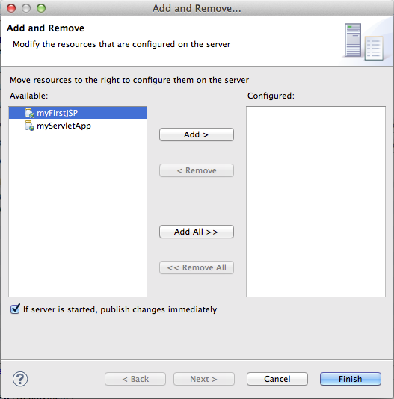
Deployment: Memorandum

Slide 6
Java EE: Architettura Multi-tier
Java EE Application Server
Web Client
Web
Tier
Connector/Messaging Tier
Legacy Tier
B2B Client
Business Tier
Data Access Tier
Data Tier
Client Tier
Middle Tier
Data Tier

Slide 7
Cos’è una JSP?
Di fatto una pagina JSP è una Servlet!
Oltre ai vantaggi delle Servlet offre:
Look-and-feel HTML (plain-text)
Facilità per i web designer
Sviluppo senza programmare in Java tramite l’uso di custom tags e expression language (EL)
Compilazione e deployment automatico da parte del Servlet container
Si dovrebbe concentrare solo sul livello di “presentazione” (GUI)
La logica applicativa implementata altrove

Slide 8
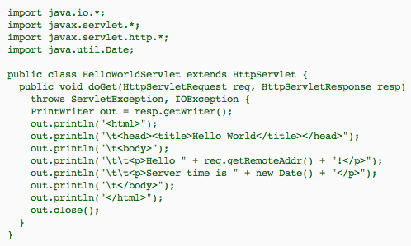
Java Servlet vs. JSP (1)

Slide 9
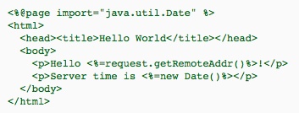
Java Servlet vs. JSP (2)

Slide 10
JSP: Ciclo di Vita
Simile a quello di una Servlet “classica”
Se l’istanza della Servlet corrispondente alla JSP richiesta non esiste, il Servlet container:
Compila la JSP nella Servlet corrispondente
Carica la classe e la istanzia
Inizializza l’istanza della classe Servlet tramite il metodo jspInit
Per ogni richiesta utente, il container invoca il metodo _jspService della Servlet associata alla JSP, passando gli oggetti request e response
Se rimossa, il container invoca il metodo jspDestroy

Slide 11
JSP: Compilazione
La compilazione da JSP a Servlet avviene in 2 passi:
Il file .jsp viene compilato in un file .java dal compilatore del container
Jasper su JBoss/Tomcat
Il file .java generato dal compilatore viene a sua volta compilato in un file .class dal compilatore Java standard (javac)
Ecco perché il Servlet container necessita dell’intero JDK e non della sola piattaforma JRE

Slide 12
JSP: Note sulla compilazione
La conversione .jsp → .java → .class avviene soltanto una volta o a fronte di una modifica del file .jsp
I file generati (.java e .class) su JBoss si trovano in:
server/default/work/jboss.web/localhost/myapplication/org/apache/jsp/MyJSP_jsp.java

Slide 13
Lab: MyFirstJSP con Eclipse
Creare un nuovo Dynamic Web Project
Creare una JSP tramite Eclipse
Packaging tramite WAR
Deployment
Testing

Slide 14
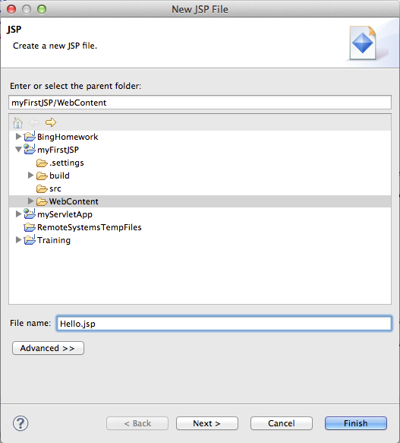
Lab: MyFirstJSP con Eclipse

Slide 15
Lab: MyFirstJSP con Eclipse

Slide 16
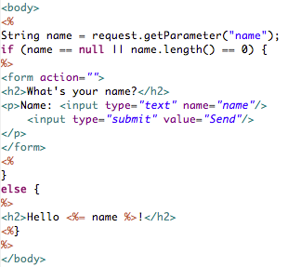
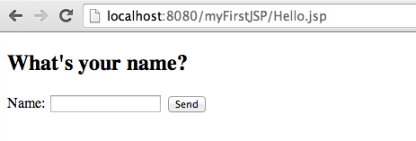
Hello.jsp: Implementazione

Slide 17
Hello.jsp: Deployment+Testing
HTTP GET
HTTP POST

Slide 18
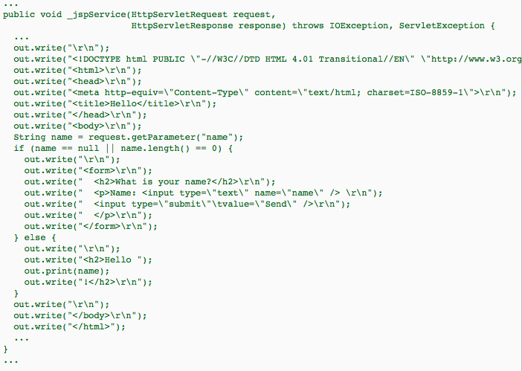
Da JSP a Java Servlet: _jspService

Slide 19
JSP API
Il contenuto della pagina JSP viene eseguito all’interno del metodo generato _jspService
Tutti i contenuti statici sono convertiti in chiamate a out.write()
Tutti contenuti dinamici (inclusi nei tag <% %>) vengono eseguiti come codice Java “normale”

Slide 20
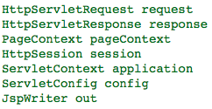
JSP: Oggetti “impliciti”
Il metodo generato automaticamente con la compilazione .jsp → .java definisce e inizializza alcuni oggetti
Questi oggetti possono essere riferiti all’interno della stessa pagina JSP

Slide 21
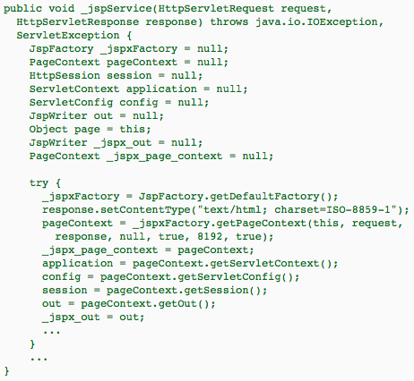
JSP: Oggetti “impliciti”

Slide 22
Sintassi JSP: Direttive
Le direttive JSP controllano la compilazione da JSP a Servlet
Non hanno alcun effetto sul comportamento a run-time
Controllano solo la fase di generazione di codice

Slide 23
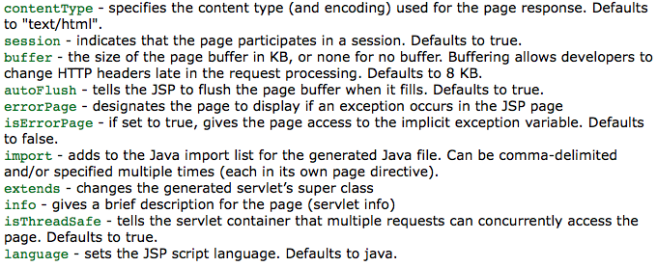
Sintassi JSP: Direttiva Page

Slide 24
Sintassi JSP: Direttiva Include
Include il contenuto di un altro file JSP a tempo di traduzione/compilazione
Analogo ad editare in contenuto del file JSP incluso direttamente nel file JSP che lo include

Slide 25
Sintassi JSP: Direttiva Taglib
Fornisce accesso a librerie di tag standard e custom
Più avanti esamineremo JSTL

Slide 26
Sintassi JSP: Scriptlets
Rappresentano porzioni di codice Java all’interno di una pagina JSP
La sintassi per inserire scriptlets è la seguente:
<% java_code %> oppure <jsp:scriptlet>…</jsp:scriptlet>
Una volta tradotta la pagina JSP diventano parte del metodo _jspService
Come qualsiasi porzione di codice Java:
tutti gli statement devono terminare con il “;”
tutte le parentesi devono essere bilanciate
L’uso massiccio di scriptlet è sconsigliato poiché “snatura” il vero ruolo di una pagina JSP
interfaccia vs. logica applicativa

Slide 27
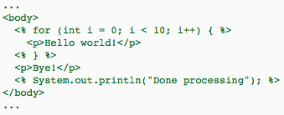
Sintassi JSP: Scriptlets (esempio)

Slide 28
Sintassi JSP: Expressions
Simili agli scriptlets ma più specifiche
Il risultato di un’espressione è inviato allo stream che gestisce la risposta
La sintassi è la seguente:
<%= java expr %>
oppure
<jsp:expression>java expr</jsp:expression>
Le espressioni non devono essere terminate con “;” perché vengono convertite in
out.print(java expr);

Slide 29
Sintassi JSP: Expressions (esempi)

Slide 30
Sintassi JSP: Declarations
Usate per dichiarare metodi e variabili al di fuori dello scope del metodo _jspService
sia di istanza che statici
La sintassi è la seguente:
<%! java decl %>
oppure
<jsp:declaration>java decl </jsp:declaration>
Consentono il riuso del codice sebbene vi siano alternative migliori
custom tags e beans

Slide 31
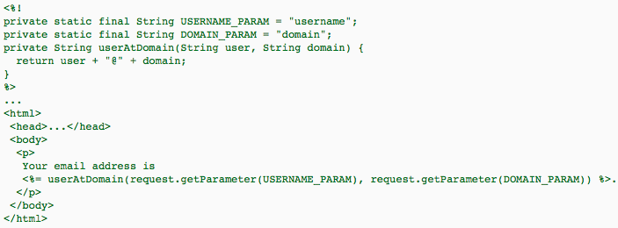
Sintassi JSP: Declarations (esempio)

Slide 32
Sintassi JSP: Comments
Usati per commentare porzioni di pagina JSP
Sia contenuti statici
<% -- comment --%>
Sia contenuti dinamici
<% -- Hello <%= getUser() %> --%>
Non ci possono essere commenti annidati
NOTA: I commenti Java tradizionali si possono usare all’interno degli scriptlets, espressioni (tranne “//”) e le dichiarazioni

Slide 33
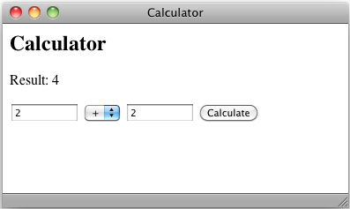
Lab: Calcolatrice JSP
Creare una Calcolatrice attraverso una pagina JSP che prende 2 argomenti numerici ed uno tra 4 possibili operatori (+,-,*,/) e produce il risultato corrispondente

Slide 34
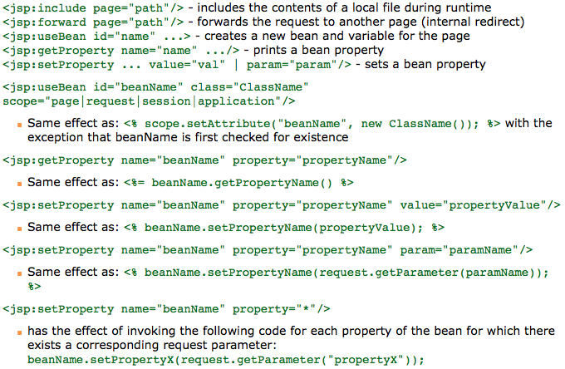
Sintassi JSP: Actions

Slide 35
Sintassi JSP: Tag Libraries
HTML può essere inserito all’interno di Java Servlets
Analogamente il codice Java può essere inserito all’interno di pagine JSP
Desiderata: Più separazione tra contenuti statici e dinamici!
Soluzione: Incapsulamento di codice Java all’interno di specifici tag XML

Slide 36
Sintassi JSP: Tag Libraries (2)
La sintassi per i tag XML è la seguente:
<prefix:tag attr1=“val1”… attrN=“valN”>…</prefix:tag>
Si possono usare tag “standard” definiti da JSTL oppure definirsene di propri
I tag sono distribuiti in cosiddette tag libraries che contengono gli oggetti necessari ad implementare i tag in esse definite

Slide 37
Sintassi JSP: Tag Libraries (3)
Prima che i tag possano essere usati devono essere dichiarati nel/i file JSP
La sintassi per la dichiarazione è la seguente:
<%@ taglib prefix=“pre” [ tagdir=“/WEB-INF/tags/dir” | uri=“URI” ] %>
Il prefisso (prefix) deve essere univoco per ogni tag definito nella tag library di una pagina
Gli attributi tagdir o uri devono riferirsi ai tag library descriptors (TLD)

Slide 38
Sintassi JSP: Tag Library Descriptors (TLD)

Slide 39
JSP Standard Tag Library (JSTL)
Include funzionalità comuni a molte JSP
Fornisce tags:
per il controllo del flusso delle pagine
if, choose, forEach, redirect, etc.
per la formattazione che supporta I18N
per la manipolazione di documenti XML
per l’accesso a RDBMS

Slide 40
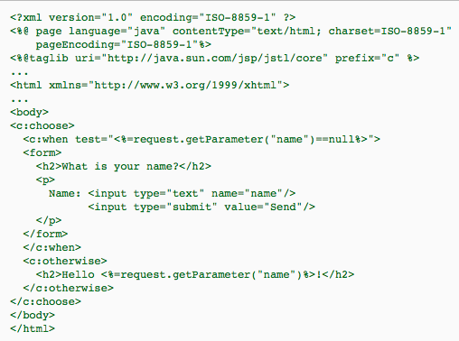
JSTL: Esempio

Slide 41
Supporto JSTL
NOTA: JBoss fornisce “nativamente” il supporto JSTL
Altri ambienti (ad es. Tomcat) non contengono le librerie JSTL, in questo caso è necessario:
Scaricare l’implementazione JSTL, ad esempio:http://download.java.net/maven/1/jstl/jars/jstl-1.2.jar
Copiare il file jstl.jar dentro la directory WEB-INF/lib/ del progetto
Dichiarare le tag libraries usate nelle corrispondenti pagine JSP
Re-packaging + Re-deployment

Slide 42
JSP Expression Language (EL)
Linguaggio per l’accesso ai dati memorizzati in JavaBeans o Map usato al posto delle espressioni viste in precedenza
${user.name} vs. <%= user.getName() %>
Supporta aritmetica e logica
${2 + 2 > 3}
Supporta il recupero di informazioni annidate
${user.name.first} vs. <%= user.getName().getFirst() %>

Slide 43
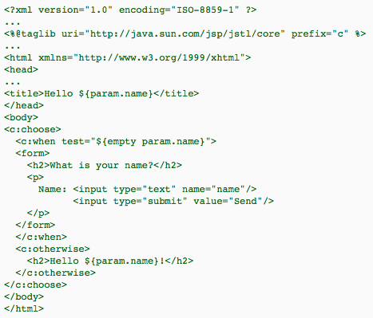
JSP Expression Language: Esempio

Slide 44
JSP Expression Language: Operatori
Aritmetici:
+, -, *, /, %, mod
Logici:
and, &&, or, ||, not, !, ==, eq, !=, ne, <, lt, >, gt, <=, le, >=, ge, empty
Condizionali:
a ? b : c

Slide 45
JSP Expression Language: Oggetti “impliciti”
pageContext, servletContext, session, request, response
param, paramValues, header, headerValues, cookie, initParam, pageScope, requestScope, sessionScope, applicationScope

